Slide 1
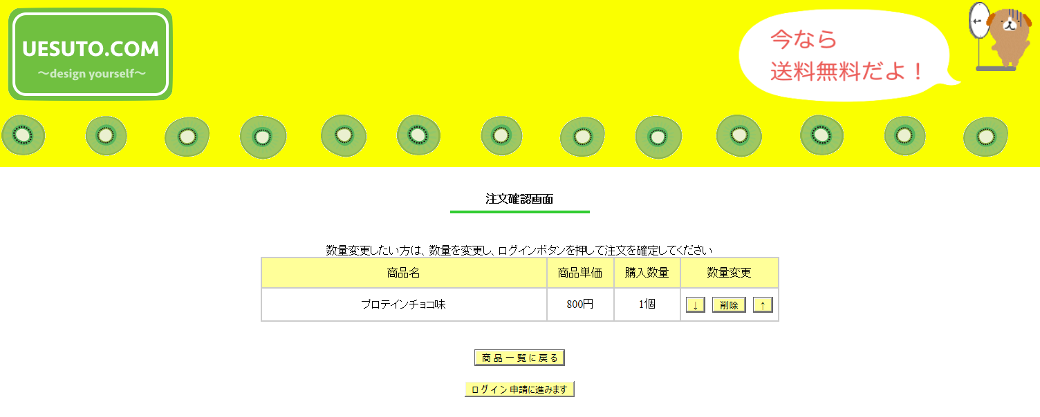
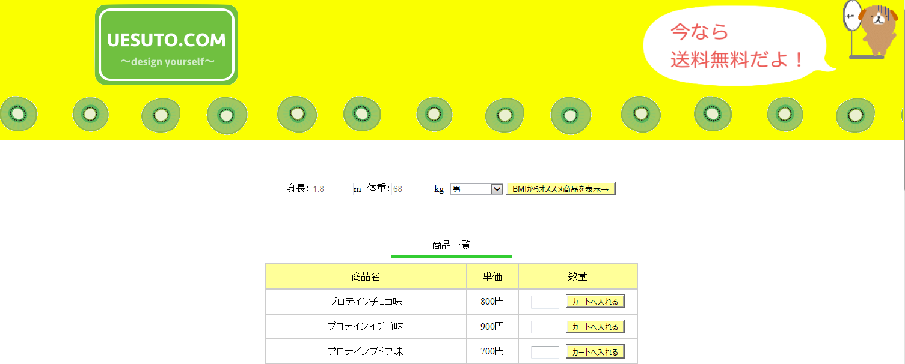
案件番号-0003 購入後のログインの維持及びログイン・ログアウト機能の機能向上
当該サイトは「注文確認画面」からでしかログイン画面へ遷移出来ない。
また購入後は強制的にログアウトしてしまう。
その為、今回TOP画面（商品一覧）にヘッダー（※別紙案件番号-0011参照）を設け
その中にログインボタンを追加し、TOP画面からログインできるようにする。
また切替できるようログイン・ログアウト機能も実装する。
上記が改修前のログイン申請への画面。
「注文確認画面」から遷移するしかない。
上記は改修予定のTOP画面。
ログインボタンをヘッダーに追加し
すぐに遷移出来るようにする。
またTOP画面で画面遷移せずに
ログイン・ログアウト出来るようにする。

